Slide 1
GAMBARAN DISABILITAS DI KABUPATEN CIREBON
MATERI IBU KEPALA DINAS SOSIAL KABUPATEN CIREBON
PADA ACARA SOSIALISASI PERATURAN DAERAH KABUPATEN CIREBON NOMOR 2 TAHUN 2024 TENTANG PELINDUNGAN DAN PEMENUHAN HAK PENYANDANG DISABILITAS
APITA HOTEL, 12 JUNI 2024

Slide 2
VISI KABUPATEN CIREBON.
TERWUJUDNYA KABUPATEN CIREBON BERBUDAYA, SEJAHTERA, AGAMIS, MAJU DAN AMAN
01
02
MISI KE 2 : CIREBON SEJAHTERA
MENINGKATKAN KUALITAS HIDUP MASYARAKAT MELALUI PEMENUHAN KEBUTUHAN DASAR MASYARAKAT, PENINGKATAN KUALITAS PENDIDIKAN DAN PELATIHAN, KESEHATAN DAN EKONOMI
03
CIREBON SEJAHTERA
DINAS SOSIAL MERUPAKAN SALAH SATU DINAS YANG MENGAMPU URUSAN PEMERINTAHAN WAJIB PELAYANAN DASAR SOSIAL

Slide 3
TUGAS DINAS SOSIAL
MOTTO LAYANAN DINAS SOSIAL
MENYELENGGARAKAN PELAYANAN DAN PENANGANAN MASALAH KESEJAHTERAAN SOSIAL
DINSOS MAKIN JOSS (MELAYANI, AKUNTABEL, INOVATIF, JUJUR, OPTIMIS, SINERGIS)

Slide 4
PELAYANAN DINSOS
\
1.PERLINDUNGAN SOSIAL
5. PENGELOLAAN TAMAN MAKAM PAHLAWAN
2.REHABILITASI SOSIAL
4. PENANGGULANGAN KEMISKINAN
3. PEMBERDAYAAN SOSIAL

Slide 5
PERATURAN DAERAH NOMOR 5 TAHUN 2020 TENTANG PENANGANAN PEMERLU KESEJAHTERAAN SOSIAL
ADA 26 JENIS PPKS DIKATEGORIKAN MELIPUTI :
KEMISKINAN
KETERLANTARAN
KETUNAAN SOSIAL
KORBAN BENCANA
DISABILITAS
KETERPENCILAN
KORBAN TINDAK KEKERASAN
EKSPLOITASI DAN DISKRIMINASI

Slide 6
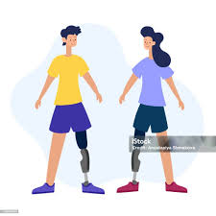
PERMENSOS NOMOR 9 TAHUN 2018 TENTANG STANDAR TEKNIS PELAYANAN DASAR PADA STANDAR PELAYANAN MINIMAL BIDANG SOSIAL DI DAERAH PROVINSI DAN DI DAERAH KABUPATEN/KOTA
JENIS PELAYANAN DASAR PADA SPM BIDANG SOSIAL DAERAH KABUPATEN/KOTA YANG DILAKSANAKAN DINAS SOSIAL :
PENYANDANG DISABILITAS TERLANTAR DILUAR PANTI SOSIAL
LANSIA TERLANTAR DILUAR PANTI SOSIAL
ANAK TERLANTAR DILUAR PANTI SOSIAL

Slide 7
GELANDANGAN DAN PENGEMIS DILUAR PANTI SOSIAL
PERLINDUNGAN SOSIAL DAN JAMINAN SOSIAL PADA SAAT DAN SETELAH TANGGAP DARURAT BENCANA BAGI KORBAN BENCANA DAERAH KABUPATEN/KOTA

Slide 8
PELAYANAN YANG HARUS DITERIMA BERUPA
DATA :
PEMENUHAN KEBUTUHAN DASAR :
UNTUK DIUSULKAN MASUK KEDALAM DATA TERPADU PENANGANAN FAKIR MISKIN DAN ORANG TIDAK MAMPU
DIANTARANYA PERMAKANAN, ALAT BANTU, BIMBINGAN SOSIAL KEPADA KELUARGA PENYANDANG DISABILITAS, ANAK TERLANTAR, LANJUT USIA TERLANTAR DAN GELANDANGAN PENGEMIS DI LUAR PANTI, FASILITASI PEMBUATAN ADMINDUK, PENELUSURAN KELUARGA, REUNIFIKASI DAN/ATAU REINTEGRASI SOSIAL SERTA RUJUKAN ATAUPUN REKOMENDASI.
PENGADUAN :
PENGADUAN : SARANA UNTUK MENERIMA DAN MENINDAKLANJUTI INFORMASI BERUPA PENGADUAN,KELUHAN DAN/ATAU PERTANYAAN YANG DISAMPAIKAN OLEH MASYARAKAT KEPADA DINAS SOSIAL DAERAH KABUPATEN/PUSAT KESEJAHTERAAN SOSIAL MENGENAI TIDAK TERPENUHI KEBUTUHAN DASARNYA
KEDARURATAN :
MERUPAKAN TINDAKAN PENANGANAN SEGERA YANG DILAKUKAN OLEH DINAS SOSIAL KABUPATEN
Contents Title
You can simply impress your audience and add a unique zing and appeal to your Presentations. Easy to change colors, photos and Text.

Slide 9
PENYANDANG DISABILITAS SEBAGAI SALAH SATU CLUSTER PENERIMA LAYANAN DASAR PADA SPM BIDANG SOSIAL

Slide 10
PENGERTIAN
Dinas Sosial Kabupaten Cirebon
Penyandang disabilitas menurut UU Nomor 8 Tahun 2016 adalah setiap orang yang mengalami keterbatasan fisik, intelektual, mental, dan /atau sensorik dalam jangka waktu lama yang dalam berinteraksi dengan lingkungan dapat mengalami hambatan dan kesulitan untuk berpartisipasi secara penuh dan efektif dengan warga negara lainnya berdasarkan kesamaan hak.

Slide 11
Penyandang disabilitas menurut UU Nomor 8 Tahun 2016 adalah setiap orang yang mengalami keterbatasan fisik, intelektual, mental, dan /atau sensorik dalam jangka waktu lama yang dalam berinteraksi dengan lingkungan dapat mengalami hambatan dan kesulitan untuk berpartisipasi secara penuh dan efektif dengan warga negara lainnya berdasarkan kesamaan hak.

Slide 12
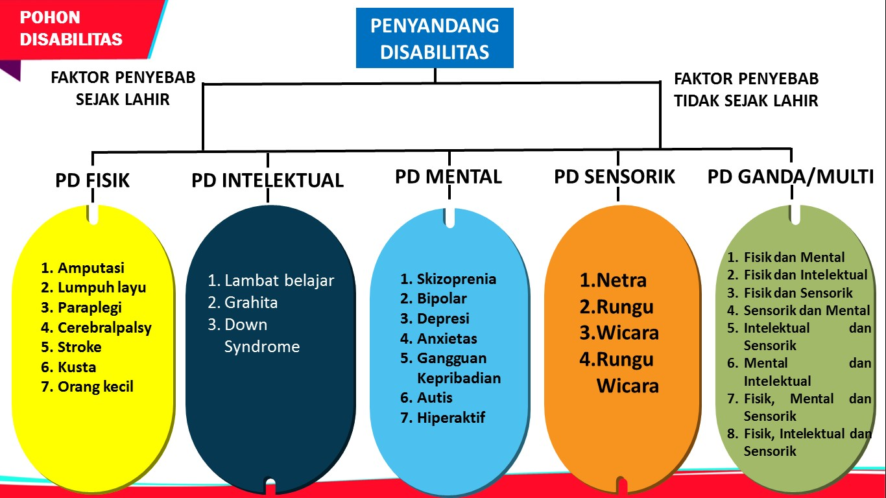

Slide 13
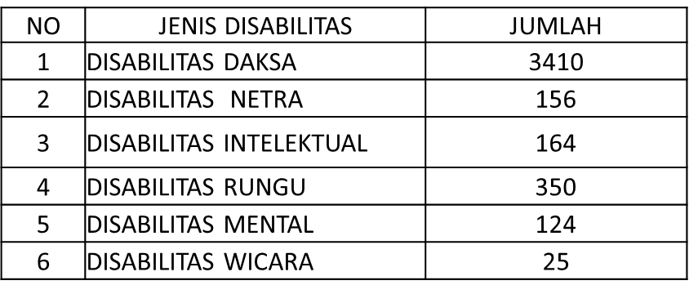
GAMBARAN PENYANDANG DISABILITAS DI KABUPATEN CIREBON BERDASARKAN RAGAM DISABILITAS
Jumlah Penyandang Disabilitas di Kabupaten Cirebon sampai dengan bulan Februari Tahun 2024 sebanyak 4229 orang, dengan ragam kedisabilitasan sebagai berikut :

Slide 14
PEMETAAN PENYANDANG DISABILITAS BERDASARKAN KEBUTUHANNYA
NO | JENIS BANTUAN | JUMLAH
1 | Biaya Terapi | 15
2 | Hearing | 78
3 | Hearing dan Sembako | 2
4 | kaki Palsu | 3
5 | Kaki Palsu dan Sembako | 2
6 | Kursi Roda | 75
7 | Kursi Roda CP | 15
8 | Kursi Roda dan sembako | 123
9 | Kursi Roda Elektrik | 5
10 | Motor Roda 3 | 4
11 | Operasi katarak | 1
12 | Pelatihan | 1
13 | Perawatan dan Kursi Roda | 1
14 | Perawatan dan Sembako | 12
15 | Sembako | 327
16 | Sembako dan Tongkat Adaptif | 1
17 | Sembako, pampers, dll | 1
18 | Sepatu Asfo | 1
19 | Tangan palsu | 1
20 | Tongkat | 31
21 | Tongkat Adaptif | 14
22 | Tongkat kaki 3 | 2
23 | Tongkat kaki 4 | 6
24 | Tongkat Ketiak | 8
25 | Tongkat ketiak dan Sembako | 1
26 | Walker | 3

Slide 15
BANTUAN YANG TELAH DITERIMA BAIK DARI PEMERINTAH KABUPATEN CIREBON MAUPUN KEMENTERIAN SOSIAL REPUBLIK INDONESIA
Get a modern PowerPoint Presentation that is beautifully designed.
YANG SUDAH DIBANTU SAMPAI DESEMBER 2023 | : | 1667
 |  | APBD = 841
 |  | APBN = 811
 |  | CSR = 15

Slide 16
DESA/KECAMATAN DAN SKPD/LEMBAGA YANG SUDAH RAMAH DISABILITAS DI KABUPATEN CIREBON
Pengadilan Negeri Sumber
.
Desa Durajaya Kecamatan Greged
.
BRSUD Arjawinangun
Desa Panambangan Kecamatan Sedong
.
Desa Kendal Kecamatan Astanajapura
Gempol

Slide 17
01
Masih banyak Penyandang banyak penyandang disabilitas yang belum memiliki Adminduk, sehingga tidak dapat diajukanuntuk memperoleh bantuan dan masuk ke dalam DTKS;
PERMASALAHAN
02
Masih banyak orang tua Penyandang Disabilitas belum yang belum memahami hak dan kebutuhan disabilitas;
03
Hidup dalam keadaan kurang produktif;
Stigma masyarakat bahwa penyandang disabilitas adalah orang yang harus memperoleh bantuan sosial, tidak bisa berbuat banyak, kurang mampu dan cenderung diremehkan, sehingga secara tidak langsung mengurangi ruang gerak mereka untuk bekerja dan berkarya. Penyandang disabilitas memiliki potensi yang luar biasa jika diberikan ruang khusus dan kesempatan.
04

Slide 18
UPAYA UNTUK MENGATASI PERMASALAHAN
Mendorong adanya peraturan daerah yang mengatur secara jelas, detail dan tegas tentang eksistensi Penyandang Disabilitas dan urgensi pemberdayaannya. Peraturan daerah bertujuan untuk menghilangkan stigma negative, mengurangi kesenjangan, menciptakan ruang publik ramah disabilitas yang berkeadilan, serta meningkatkan produktivitas dalam pembangunan berkelanjutan.
D
A
Mendorong Keluarga, Pemerintah Desa, Pemerintah Kecamatan Dan Dinas Kependudukan Dan Pencatatan Sipil untuk memfasilitasi pembuatan adminduk
Memberikan pelatihan keterampilan sederhana melalui Sub Kegiatan Pemberian Bimbingan Fisik, Mental, Spiritual dan Sosial;
C
B
Memberikan pemahaman kepada keluarga pada saat melakukan asesmen kepada penyandang disabilitas;

Slide 19
Thank you

